Slide 1

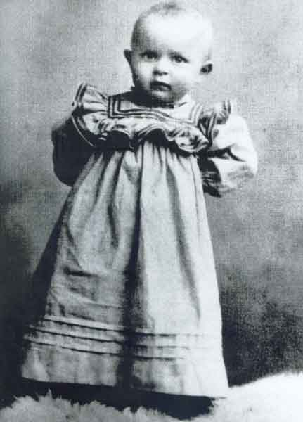
Ahoj, som Lolek! A toto je môj príbeh
Narodil som sa 18. mája vo Wadowiciach,
v Poľsku

Slide 2
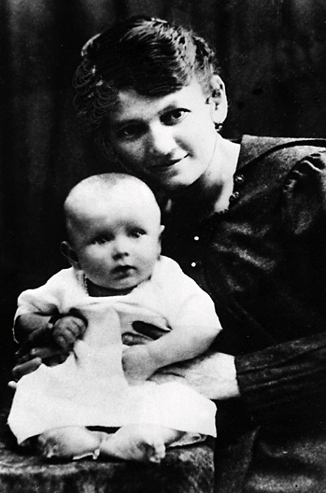
Toto je moja mama Emília,
odišla k Bohu,
ale dala mi najkrajší dar,
Život

Slide 3
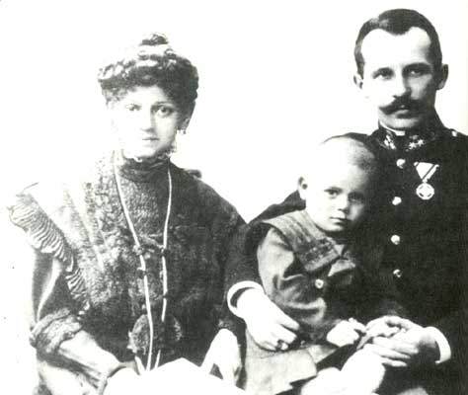
Moji rodičia umreli, keď som bol malý
A musel som kráčať sám...

Slide 4
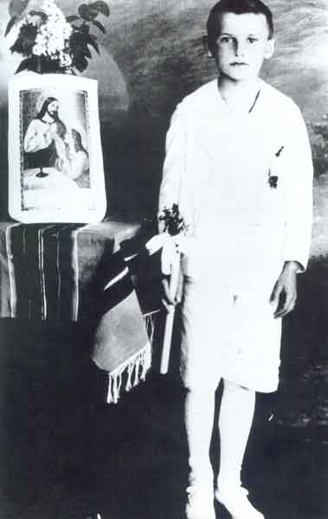
Keď som mal 8 rokov
Stretol som svojho
Najlepšieho Priateľa
A viete...
… Nikdy som na neho
nezabudol!

Slide 5
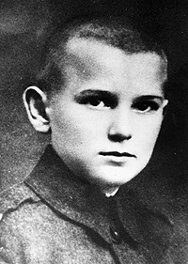
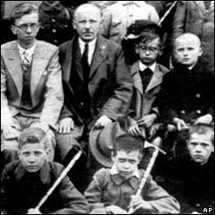
Bol som veselý mladík, rád som hral futbal, plával a tiež som bol výborný študent

Slide 6
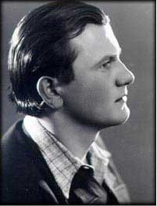
Keď som bol starší, rád som chodil do divadla a moji priatelia chceli, aby som v ňom pokračoval...

Slide 7
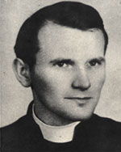
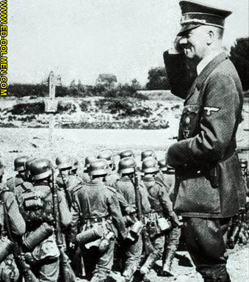
Prežil som hrôzy druhej svetovej vojny, kvôli nacistom som nesmel chodiť do školy, iba tajne

Slide 8
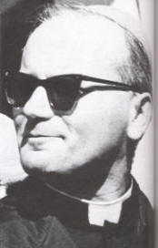
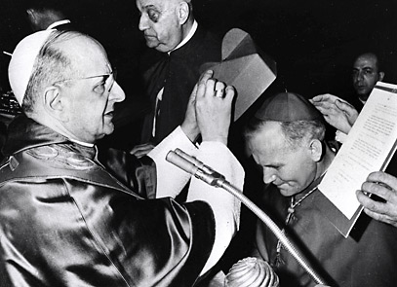
Obetoval som svoj život pre svojho priateľa, a dostal oveľa viac ....

Slide 9
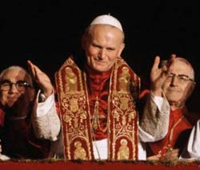
Jedného dňa som bol ustanovený za vášho pastiera a potom sa môj život a možno aj váš zmenil.

Slide 10
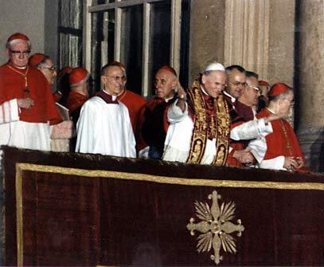
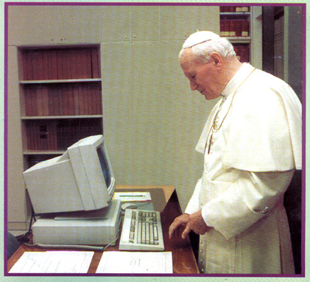
Ťažko som pracoval
Ale všetci ma
podporovali
Využil som všetky
dostupné nástroje

Slide 11
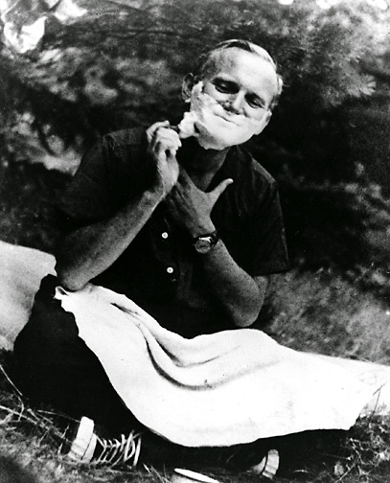
Niektorí ľudia boli presvedčení, že sa mýlim, ale...

Slide 12
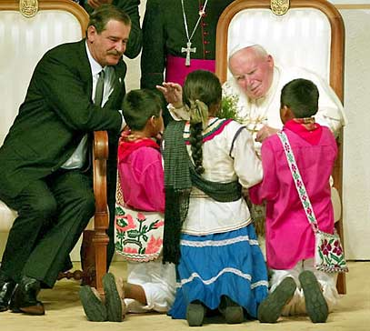
Získal som pár priateľov…

Slide 13
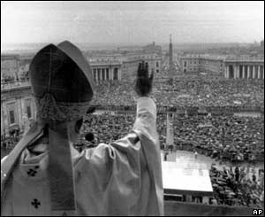
Iba zopár…

Slide 14
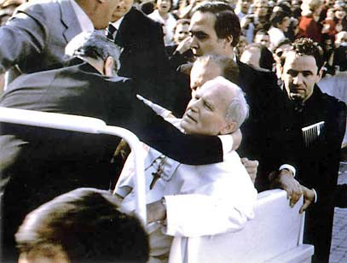
Raz som spadol...

Slide 15
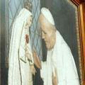
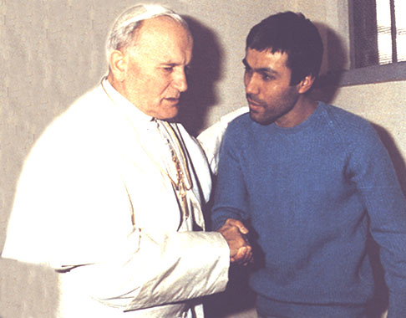
Ale vďaka láske vstal
A odpustil

Slide 16
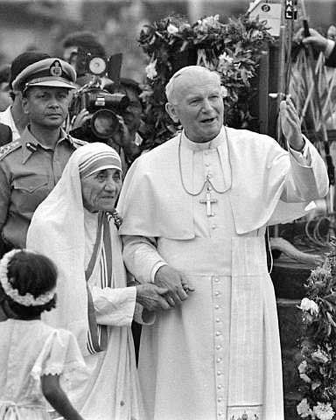
Pochopil som, že nie som opustený
Boli tu ľudia, ktorí zdieľali moju lásku k iným

Slide 17
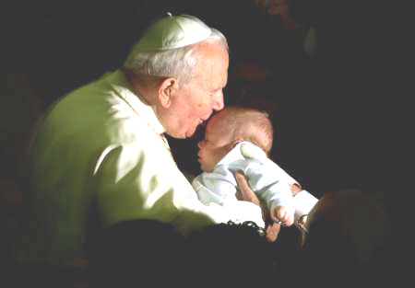
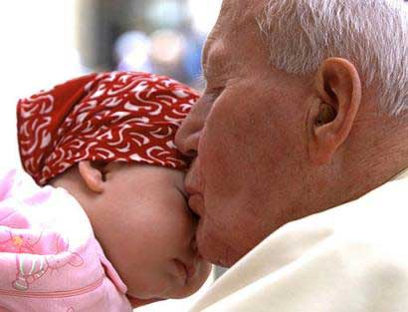
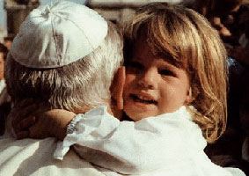
A moju lásku k deťom

Slide 18
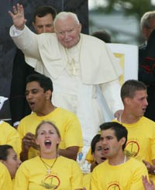
A k mladým, ktorým som toľkokrát šiel v ústrety.
Nakoniec šli oni v ústrety mne

Slide 19
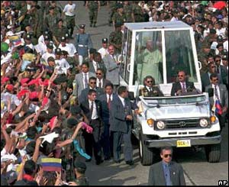
Cestoval som a stretol sa s vami

Slide 20
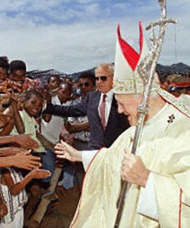
Toľkokrát sme boli spolu

Slide 21
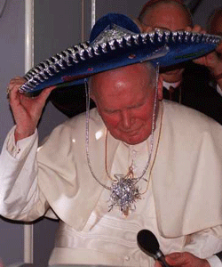
Zabudol som, že je mexický!

Slide 22
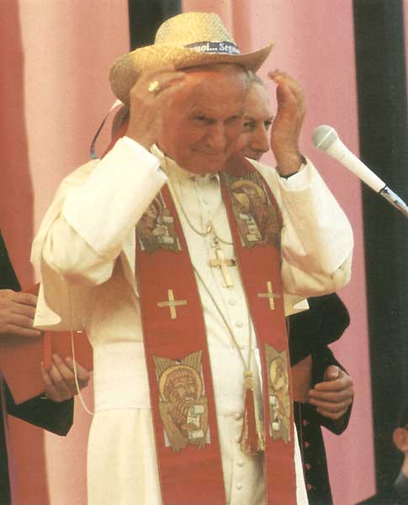
Pokúšal som sa vžiť do vašich pocitov

Slide 23
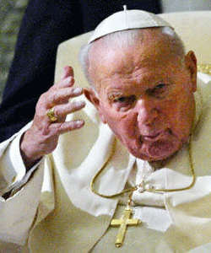
Ale ten čas sa pominul…

Slide 24
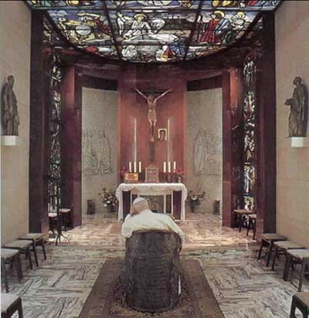
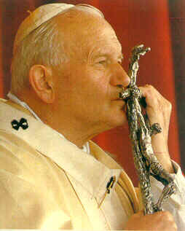
Tak rád by som bol ešte s vami, ale nadišiel čas ísť za mojím priateľom
A tak hovorím, MISIA JE SPLNENÁ!

Slide 25
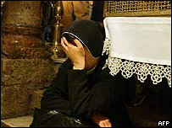
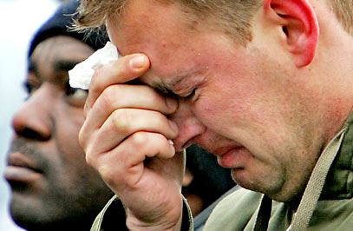
Videl som vás kvôli mne plakať

Slide 26
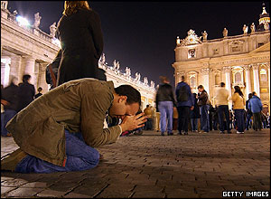
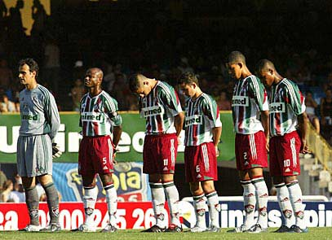
Videl som váš veľký smútok

Slide 27
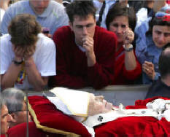
Videl som vaše utrpenie …

Slide 28
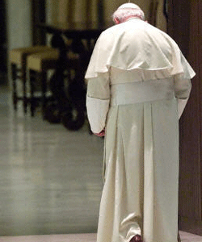
Zbavte sa pocitu, že kráčate opustení. Ja som nikdy nebol!

Slide 29
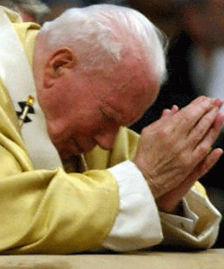
Modlil som sa za vás

Slide 30
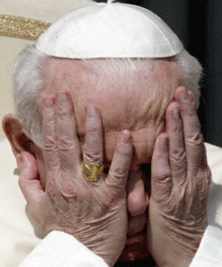
A tiež za vaše hriechy

Slide 31
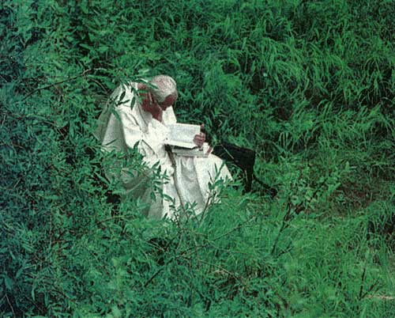
Neustávajte v modlitbe k Bohu

Slide 32
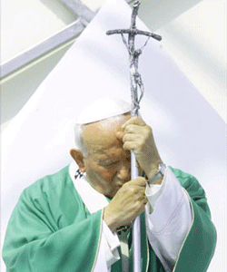
Buďte silní

Slide 33
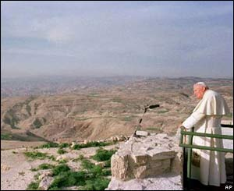
Hľaďte na jeho veľkosť, v porovnaní s malosťou svojich problémov

Slide 34
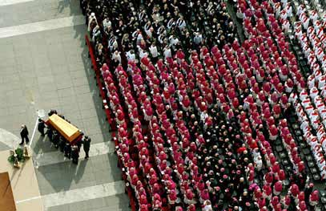
A ďakujte, že ste mohli byť so mnou!!!

Slide 35
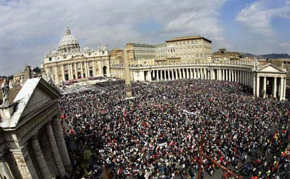
Ďakujem vám, že ste mi ukázali, ako veľmi ma potrebujete !!!!!!

Slide 36
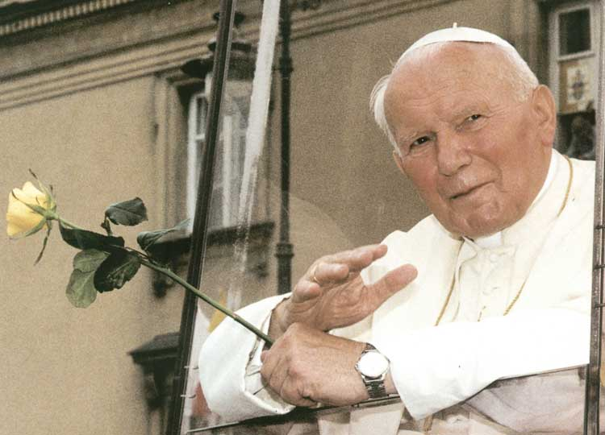
Tiež som vás potreboval

Slide 37
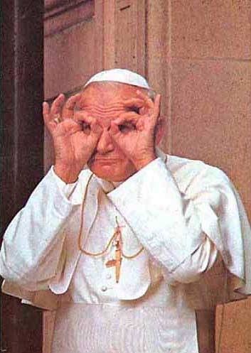
A budem na vás dávať pozor

Slide 38
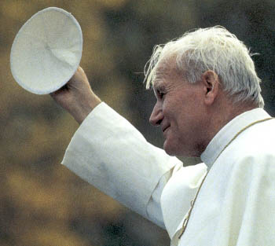
Nikdy na vás nezabudnem

Slide 39
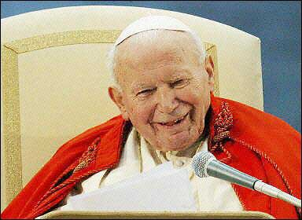
Spomeňte si na môj úsmev !!!!!

Slide 40
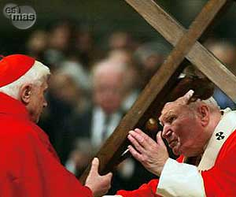
Pomáhajte môjmu bratovi, ktorý pokračuje v práci pre Krista

